Slide 1
Областная экспедиция
«Музейная коллекция», посвящённая 75-летию образования Костромской области
  Департамент образования и науки Костромской области
  Департамент культуры Костромской области
Концепция краеведческого образования детей и молодежи Костромской области

Slide 2
Областная экспедиция «Музейная коллекция»
Партнеры – организаторы экспедиции:
ОГБОУ ДПО «Костромской областной институт развития образования»,
Музеи города Костромы и Костромской области;
Музей «Губернский город Кострома»;
ОГКУ «Государственный архив Костромской области»
Старт экспедиции – организационный вебинар 1 октября в 14.00
Координаторы проекта: Малкова Лариса Александровна, Пигалева Надежда Павловна

Slide 3
Областная экспедиция «Музейная коллекция»
Экспедиция – форма практической совместной деятельности по сбору и изучению объектов, включает в себя встречи с очевидцами, местным населением, проведение разведки и раскопок, сбор материала, изучение информации и т.д.
Музейная коллекция –совокупность музейных предметов, связанных между собой общностью одного или нескольких признаков и представляющих особую ценность (научную, познавательную, художественную, мемориальную) как единое целое. Музейная коллекция является основной формой хранения музейных предметов и складывается в результате целенаправленной научной работы, при которой каждый предмет коллекции приобретает особое значение в ряду остальных.
PR-акция — это специальное мероприятие, позволяющее привлечь внимание аудитории к созданной музейной коллекции, и оценить ее
Дневник участника экспедиции –это учет (отчет) всех действий на практике, в хронологическом порядке

Slide 4
Областная экспедиция «Музейная коллекция»
Цель экспедиции: формирование гражданско-патриотических компетенций обучающихся, сопричастности их к истории Костромского края посредством поисково-исследовательской деятельности во взаимодействии образовательных организаций с музейным и архивным сообществом. Формирование региональной гражданской идентичности.

Slide 5
Задачи экспедиции
активизация поисковой работы обучающихся по истории Костромской области;
развитие интеграции между образовательными организациями Костромской области и музеями, архивами;
развитие инновационных форм и инструментов гражданско-патриотического воспитания, методическое сопровождение педагогов по использованию данных форм;
развитие первичных навыков и организация профессиональных проб по направлению «исторические науки»;
создание публичной площадки для сбора и публикации музейных коллекций, популяризация материалов по истории Костромской области
пополнение Интернет-ресурса проекта «Костромской поясок» материалами, представленными участниками Экспедиции;
обогащение практик деятельности музеев образовательных организаций, развитие сети данных структур.

Slide 6
Участники экспедиции
Обучающиеся и педагоги - члены объединений (советов) на базе музеев образовательной организаций Костромской области
Сформирована поисковая группа (команда), создаваемая на базе музеев образовательных организаций Костромской области и состоящая из педагога-руководителя, обучающихся 1-11 классов, студентов СПО и привлеченных специалистов из музея – партнера.

Slide 7

Информационное сопровождение

Slide 8
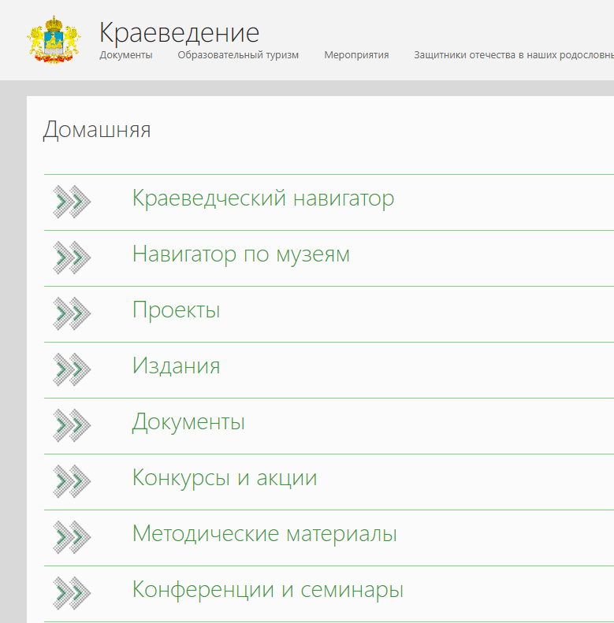
Информационное сопровождение

Slide 9
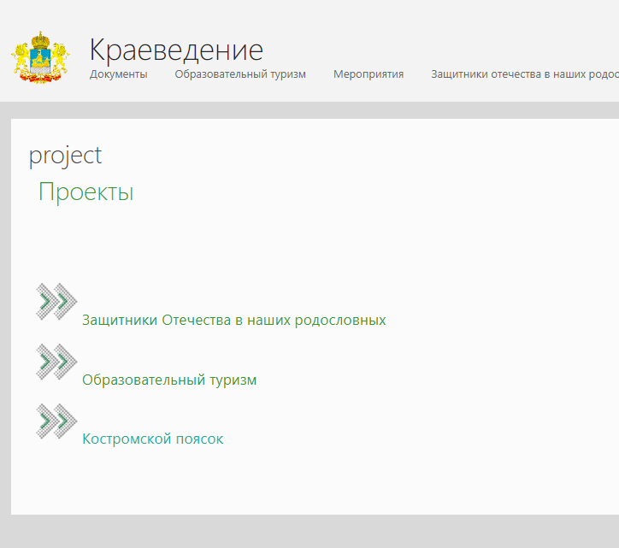
Информационное сопровождение

Slide 10
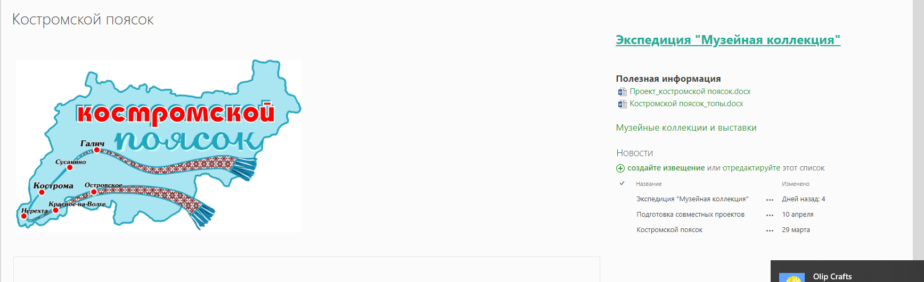
Информационное сопровождение

Slide 11
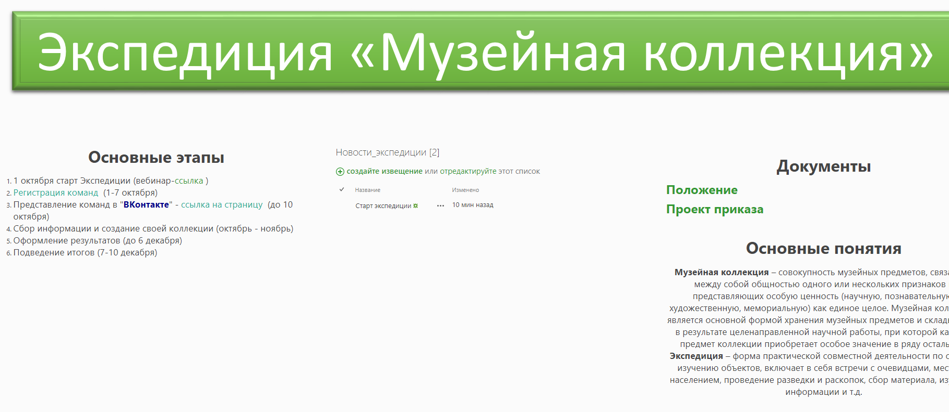
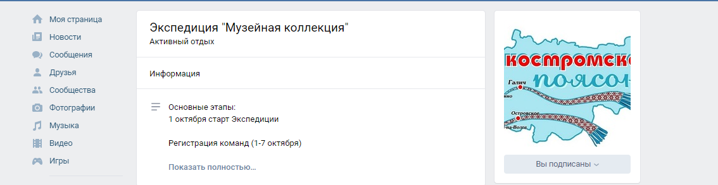
Информационное сопровождение

Slide 12
Основные этапы
Принятие решения об участии в Экспедиции, подача заявки и регистрация участников на веб-странице Экспедиции. | с 1 по 7 октября
Представление команд с использованием атрибутики в группе Экспедиции в социальной сети «ВКонтакте». | до 10 октября
Информационно-методический семинар для руководителей школьных музеев – участников Экспедиции «Письменные и визуальные источники: извлечение и хранение информации» | 10 октября
Поисково-исследовательская деятельность, интеграция с музейным сообществом, ведение дневника экспедиции в социальной сети. | до 27 ноября
Открытое мероприятие, презентация музейной коллекции в социуме, размещение фотоотчета о мероприятии в социальной сети. | до 6 декабря
Подготовка к PR-акции, представление музейной коллекции (ссылка на ресурс) в Оргкомитет, экспертиза материалов. | до 6 декабря
Областная PR-акция, общественная экспертиза. Объявление результатов. | 10 декабря

Slide 13
Контактная информация:
Пигалева Надежда Павловна
pigaleva-nadin@yandex.ru
Малкова Лариса Александровна
larisamalk@gmail.com

